Slide 1
全智能码头实时作业调度系统
iPost - Real-time Operating Scheduler
设计方案
2022年03月12日

Slide 2
前言
随着码头自动化程度不断提高，各种自动化设备、智能感知技术的应用，为码头软件从信息化到智能化的演化提供了物质基础。它们每时每刻产生的海量数据，需要得到及时采集、分发和储存。通过对这些数据的深层分析和运算，可以将码头装卸生产资源进行全局统筹和局部规划，快速生成和推送调度指令，实现流畅、高效、均衡的生产作业全过程，为码头企业降本增效提供基础保障，进而使之可以为客户提供安全可靠的优质服务。
本方案在设计上追求化繁为简、分而治之、逐个击破、合纵连横的效果，便于N多小分队协同开发，以领域驱动设计(Domain-Driven Design)为方法论，划分系统模块及其上下文边界，定义系统接口标准。
本方案在技术上，为支撑可自学习、统筹协同的实时作业调度算法体系结构，采用分布式 Virtual Actor 技术以实现 Multi-agent 与码头装卸生产资源之间的数字映射。为满足高时效性数据传输、快速响应作业场景要求，采用分布式消息驱动机制以实现 Multi-agent 与码头装卸生产资源之间的实时交互。这些技术的应用，都能与微服务、云计算环境相适配。
本方案参考相关已公开的资料和文献，对主流码头软件设计思维定势做了一次大胆的突破（业内同行在浏览时如有不适请见谅）。时间有限，抓大放小，点到为止，旨在抛砖引玉。

Slide 3
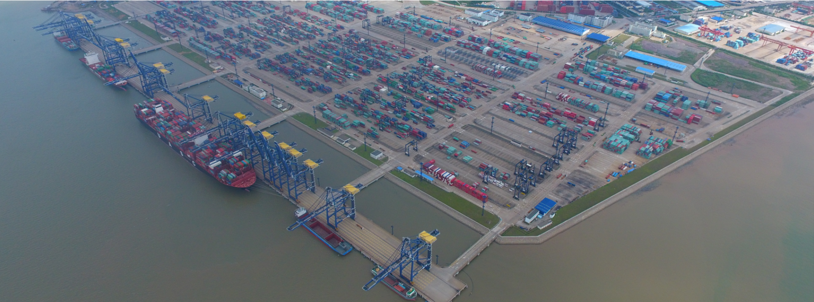
业务场景
桥龙远控
智能闸口
IGV/AIV/AGV
智能配载
自动化龙吊
智能理货
自动化桥吊

Slide 4
实时作业消息总线
业务架构
外围环境交互层
（ACL）
作业策划层
（支撑域）
码头监控系统
（支撑域）
港务适配器
外围系统交互消息总线
泊位策划系统
实时作业层
（核心域）
机械操作交互层
（ACL）
船务适配器
桥吊作业适配器
客服适配器
船舶配载系统
龙吊作业适配器
船舶装卸系统
作业调度系统
机械作业交互消息总线
生产资料物理感知消息总线
叉车作业适配器
EIR适配器
堆场装卸系统
堆场策划系统
IGV作业适配器
口岸适配器
闸口作业系统
内拖作业适配器
外拖作业适配器
进提管控系统
箱货实时库
生产资料实时库
作业时序库
资料共享层
（支撑域）
智能闸口适配器
客户资料管理系统
智能理货适配器
箱货资料管理系统
物理感知层
（ACL）
生产资料管理系统
桥吊动态采集器
龙吊动态采集器
叉车动态采集器
IGV动态采集器
内拖动态采集器
外拖动态采集器
智能闸口采集器
智能理货采集器
船舶结构采集器

Slide 5
领域模型
客户资料管理系统
生产资料管理系统
箱货资料管理系统
共享
共享
共享
ACL
港务适配器
船舶计划…
外围环境交互消息总线
泊位策划系统
OHS
U
码头监控系统
桥吊作业适配器
ACL
ACL
船务适配器
进口舱单
船图…
龙吊作业适配器
ACL
船舶配载系统
OHS
U
D
D
船舶装卸系统
U
实时作业消息总线
机械作业交互消息总线
叉车作业适配器
ACL
ACL
客服适配器
受理单证
危品申报…
D
作业调度系统
IGV作业适配器
ACL
堆场策划系统
OHS
U
D
堆场装卸系统
EIR适配器
D
内拖作业适配器
ACL
ACL
设备交接单…
U
外拖作业适配器
ACL
海关电子放行
海关运抵报告…
查验预约…
进提管控系统
OHS
U
D
闸口作业系统
生产资料物理感知消息总线
ACL
口岸适配器
智能闸口适配器
ACL
智能理货适配器
ACL
桥吊动态采集器
龙吊动态采集器
叉车动态采集器
IGV动态采集器
内拖动态采集器
外拖动态采集器
智能闸口采集器
智能理货采集器
船舶结构采集器
注：
ACL: Anti-Corruption layer 防腐层
U: upstream 上游
D: downstream 下游
OHS: Open Host Service 开放主机服务
ACL
ACL
ACL
ACL
ACL
ACL
ACL
ACL
ACL

Slide 6
详细设计
代码即设计！

Slide 7
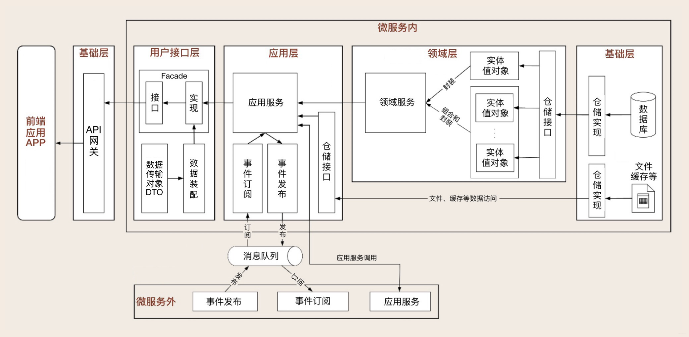
技术架构

Slide 8
谢谢聆听！

